Slide 1
Εικαστικές συνθέσεις - Χρώμα στο χώρο
Ανοικτά Ακαδημαϊκά Μαθήματα στο ΤΕΙ Αθήνας
Ενότητα 6: Εικαστικές παρεμβάσεις σπουδαστών σε χώρους μνήμης – α’ μέρος
Φρύνη Μουζακίτου
Τμήμα Εσωτερικής Αρχιτεκτονικής, Διακόσμησης και Σχεδιασμού Αντικειμένωνίων
Το περιεχόμενο του μαθήματος διατίθεται με άδεια Creative Commons εκτός και αν αναφέρεται διαφορετικά | Το έργο υλοποιείται στο πλαίσιο του Επιχειρησιακού Προγράμματος «Εκπαίδευση και Δια Βίου Μάθηση» και συγχρηματοδοτείται από την Ευρωπαϊκή Ένωση (Ευρωπαϊκό Κοινωνικό Ταμείο) και από εθνικούς πόρους.

Slide 2
ΕΙΚΑΣΤΙΚΕΣ ΠΡΟΤΑΣΕΙΣ ΣΠΟΥΔΑΣΤΩΝ

Slide 3
Ταφικά Μνημεία του 4^{ου} Αιώνα π.Χ.
Στην περιοχή της Βάρης, πρώην δήμου Αναγυρούντος, συναντάμε ένα σύνολο ταφικών μνημείων, τα οποία είναι διασκορπισμένα σε όλη την έκτασή της. Εκεί τον 4^{ο} αιώνα π.Χ. δημιουργήθηκε ένα από τα σημαντικότερα σε έκταση νεκροταφεία της Αττικής.
Ο λόγος που επιλέξαμε να ασχοληθούμε με το συγκεκριμένο χώρο είναι διότι λίγοι αποτελούν γνώστες της ύπαρξής του και επιπλέον η σύνδεση της διαφάνειας και της άυλης μετάβασης στη μεταθάνατον ζωή μας φάνηκε ιδιαίτερα ενδιαφέρουσα.
Αρχικά φωτογραφίσαμε ένα τμήμα του χώρου, την περιοχή Χέρωμα, στην οποία βρίσκονται παρατεταγμένες σαρκοφάγοι εμφανείς στην επιφάνεια της γης.

Slide 4
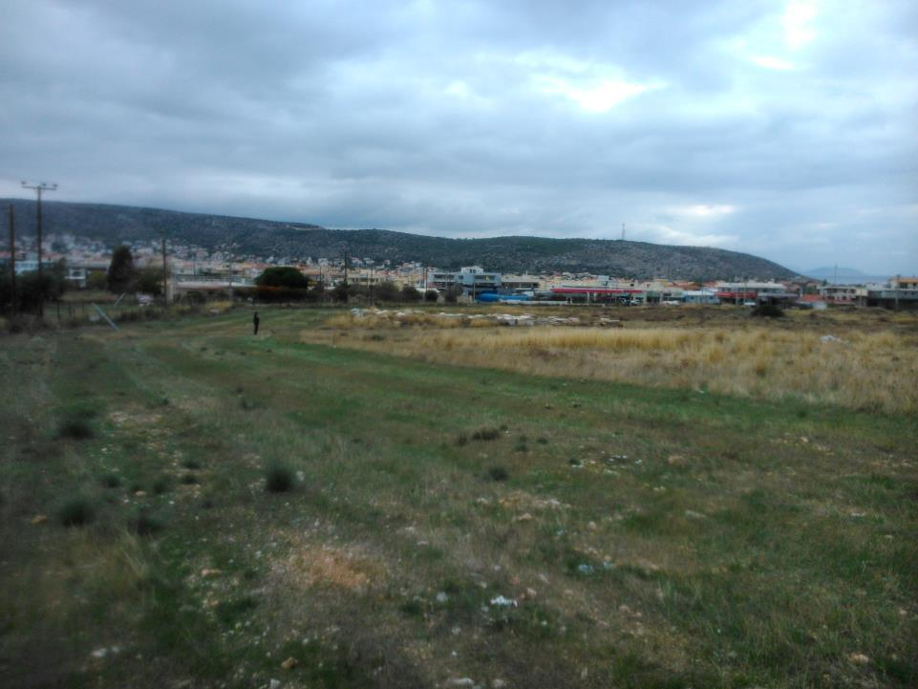

Slide 5
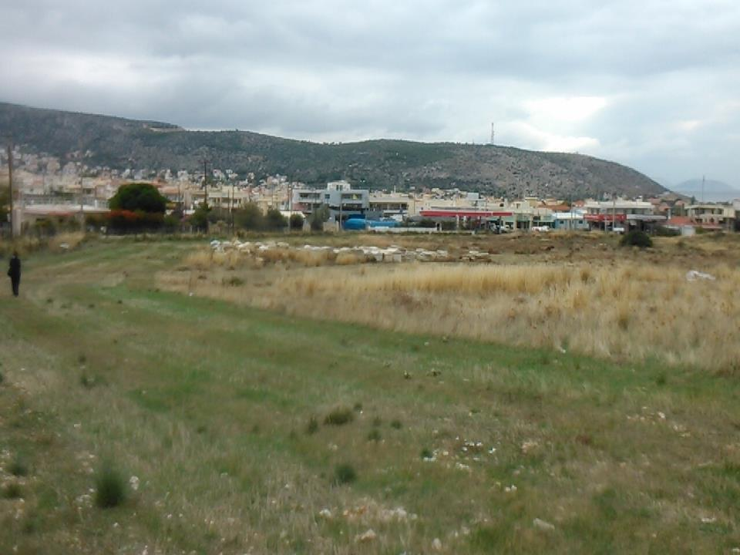

Slide 6
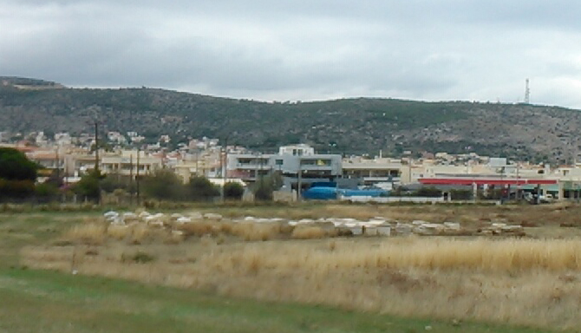

Slide 7
Κάναμε μία εκτενή ανάλυση των εικόνων και απομονώσαμε τα περιγράμματα των σαρκοφάγων για να τονίσουμε την τάση και την ανάγκη του ανθρώπου από την αρχαιότητα έως σήμερα να βρίσκεται σε οικείους χώρους και μετά θάνατον.
Το αρχετυπικό σχήμα του οίκου, του σπιτιού είναι σχήμα αναλοιωτο μεσα στους αιώνες, είναι χώρος ιδιωτικός και παγκόσμιος.

Slide 8
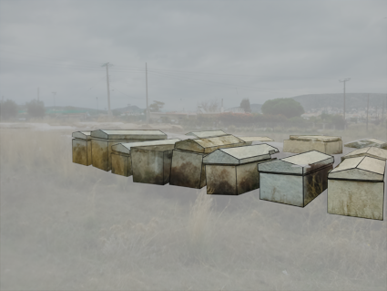

Slide 9
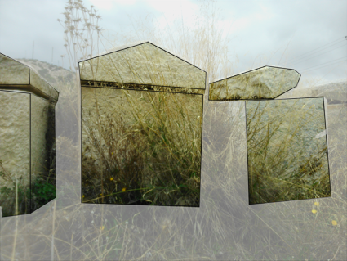

Slide 10
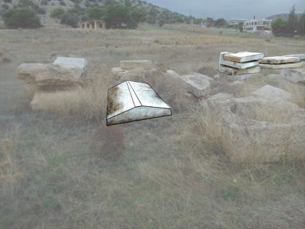

Slide 11
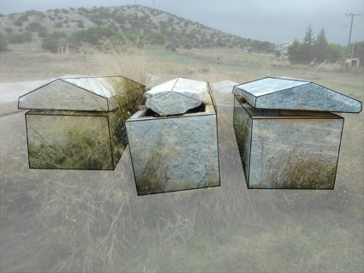

Slide 12
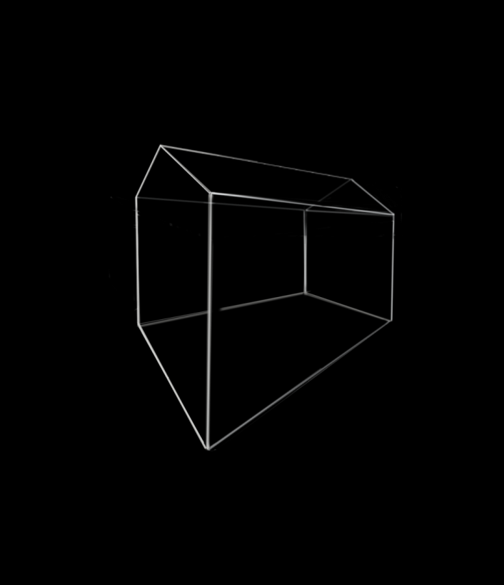

Slide 13
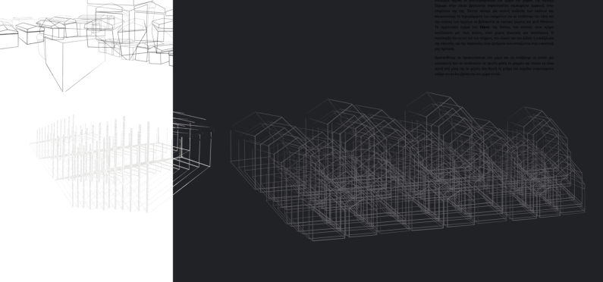
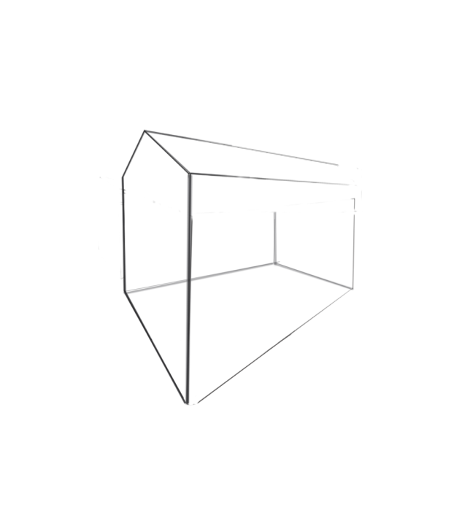
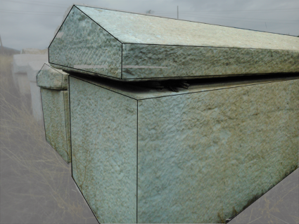
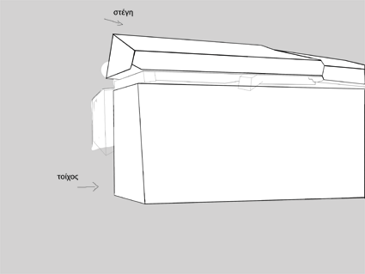

Slide 14
Η συνύπαρξη του κενού και του πλήρους, του υλικού και του άϋλου, η υποδήλωση της απουσίας και της παρουσίας είναι ζητήματα που εστιάζονται στην εικαστική μας πρόταση. Προσπαθήσαμε να προσεγγίσουμε νοητικά την σημασία του χώρου με βάση την παρελθούσα λειτουργία του, εντάσσοντας σε αυτόν μία διάτρητη κατασκευή η οποία προέρχεται από πολλαπλούς σχηματισμούς της αρχετυπικής φόρμας του οίκου σε διαφορετικές κλίμακες. Στόχος μας είναι, η πρότασή μας, να αναδεικνύει σε πρώτη φάση τα μνημεία και να φέρνει στο θεατή τη μνήμη του αρχαίου νεκροταφείου.

Slide 15
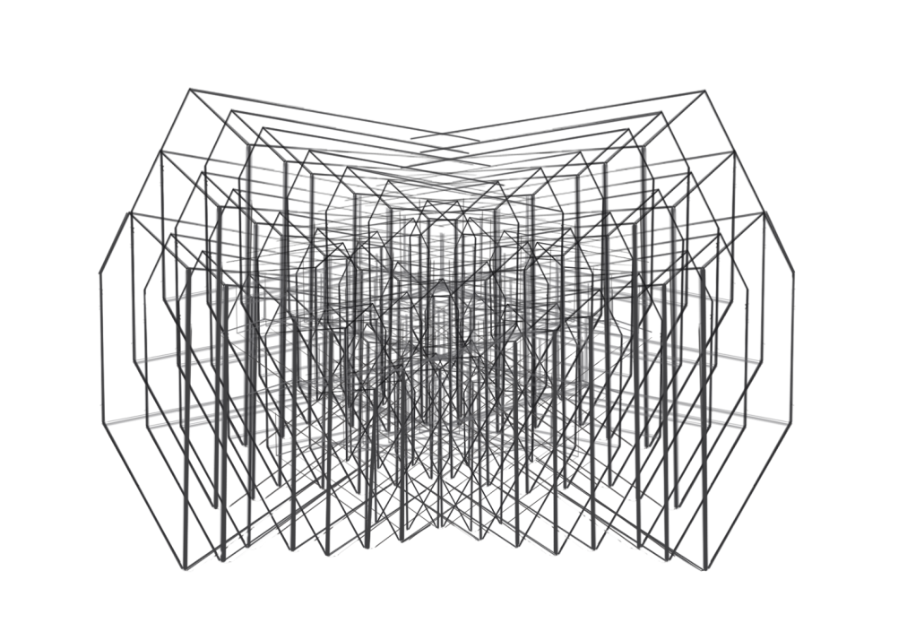

Slide 16
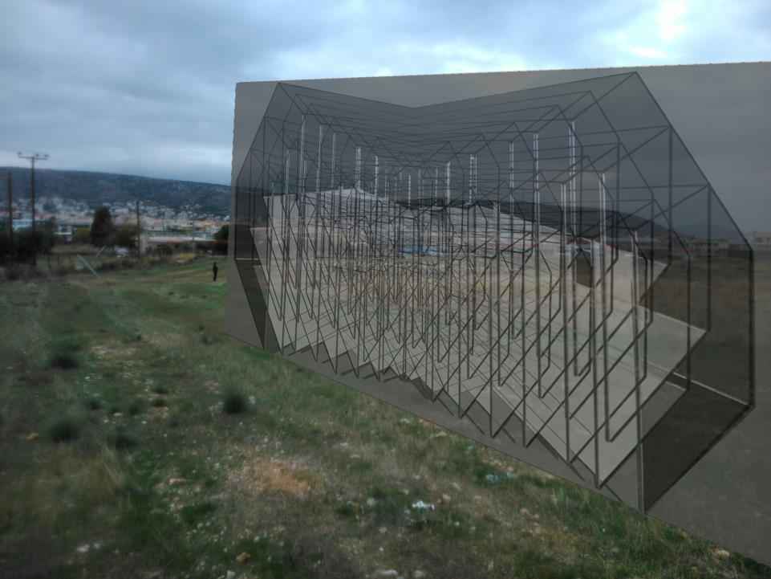

Slide 17
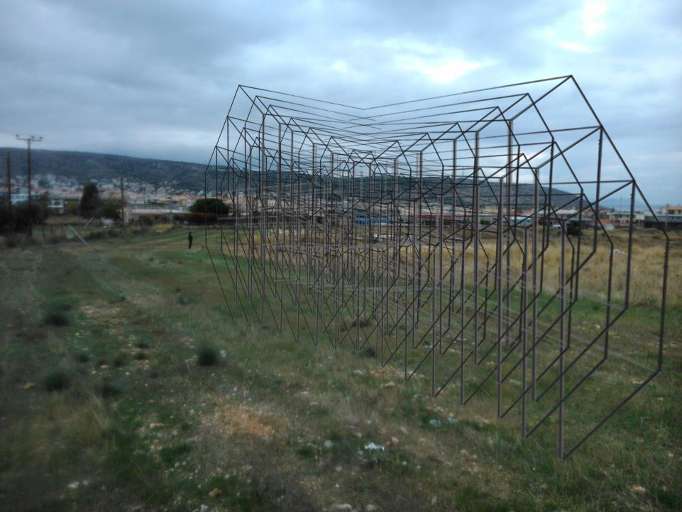

Slide 18
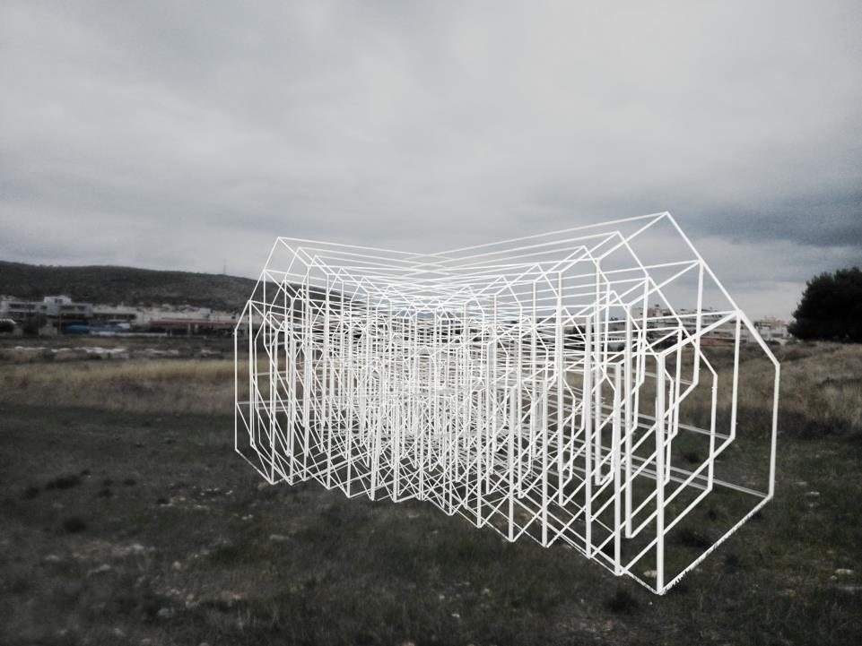

Slide 19
Η διάτρητη κατασκευή που προτείνει η ομάδα νοηματοδοτείται από το αρχετυπικό σχήμα του οίκου. Θα μπορούσε να έχει τα χαρακτηριστικά ενός μνημείου αφιερωμένου στην μετάβαση από την ζωή στον θάνατο. Ξεκινάει από μια μονάδα που πολλαπλασιάζεται και εξελίσσεται, παράγοντας διαφορετικούς σχηματισμούς οι οποίοι καταλήγουν στο να σχηματίζουν ένα χαοτικό πλέγμα. Μέσα σε αυτό το πλέγμα η ατομικότητα εξαφανίζεται, με τον ίδιο τρόπο που εξαφανίζεται και η ανθρώπινη ύπαρξη. Αυτή η μετάβαση από κάτι συγκεκριμένο, απτό σε κάτι απροσδιόριστο, χαοτικό, δίνει στην συγκεκριμένη εικαστική πρόταση ιδιαίτερο ενδιαφέρον. Η σύνδεση της διαφάνειας με την άυλη μετάβαση στη μεταθάνατον ζωή αποκτά την δική της υπόσταση μέσα από την δομή της σύνθεσης. Η πύκνωση και η αραίωση του πλέγματος στο κέντρο και στα άκρα του, δίνει διαφορετικές διαβαθμίσεις διαφάνειας, ημιδιαφάνειας, αλλά και διαφορετικές σκιές. Η οπτική αντίληψη μεταβάλεται ανάλογα με την θέση του παρατηρητή. Ως ένα σημείο μπορεί να εισχωρήσει στην κατασκευή, από ένα σημείο και ύστερα, όταν το πλέγμα γίνεται πιο πυκνό, η είσοδος σε αυτό καθίσταται αδύνατη. Σε αυτή την σχέση υπάρχει και μια αντίστιξη με το αιώνιο ερώτημα, τι υπάρχει μετά τον θάνατο, το μυστήριο που μας προκαλεί.

Slide 21
ΕΙΚΑΣΤΙΚΗ ΕΓΚΑΤΑΣΤΑΣΗ ΣΤΗΝ ΠΥΛΗ ΤΟΥ ΑΔΡΙΑΝΟΥ

Slide 22
Το 131-132 μ.Χ. κατασκευάστηκε από τους Αθηναίους, έξω από τον περίβολο του Ολυμπιείου στα ΒΔ, μια θριαμβική αψίδα, σε ένδειξη ευγνωμοσύνης προς τον αυτοκράτορα Αδριανό για τα πολυάριθμα έργα του στην Αθήνα. Ήταν κτισμένη πάνω σε ένα αρχαιότερο δρόμο που συνέδεε την πόλη με τα Παριλίσια Ιερά και αποτελούσε ορόσημο μεταξύ της παλαιάς και της νέας πόλης.
Το μνημείο, ύψους 18 μ. πλάτους 13 μ., έχει δύο ίδιες προσόψεις και αρθρώνεται καθ' ύψος σε δύο σαφώς διακριτά τμήματα. Το κάτω μέρος ακολουθεί το ρωμαϊκό πρότυπο της τιμητικής αψίδας, ενώ το επάνω τμήμα ακολουθεί την τυπολογία του ελληνικού προπύλου, με κολώνες κορινθιακού ρυθμού.
Στο επιστύλιο επάνω από την τοξωτή δίοδο υπάρχουν οι επιγραφές, στη δυτική: ''Αιδ' εισ' Αθήναι, Θησέως η πριν πόλις'' και στην ανατολική: ''αιδ' εισ' Αδριανού και ουχί Θησέως πόλις''

Slide 23
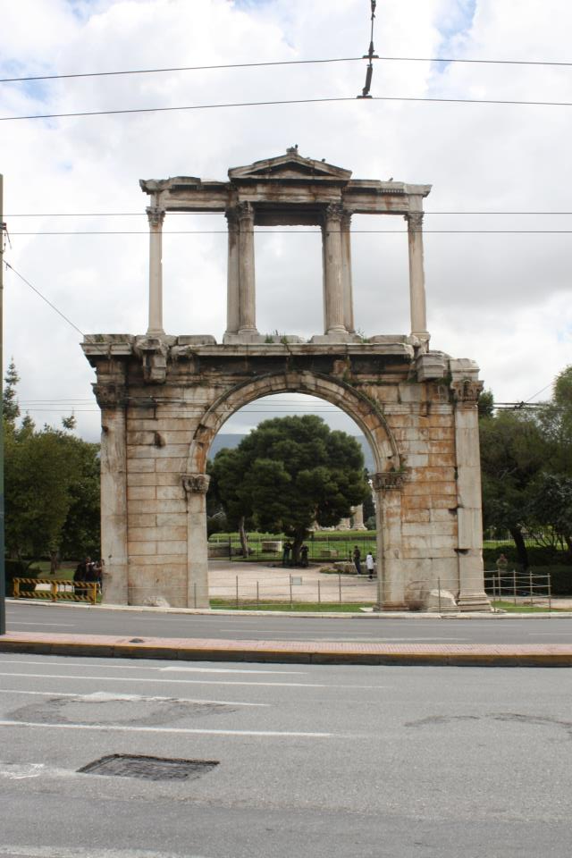

Slide 24
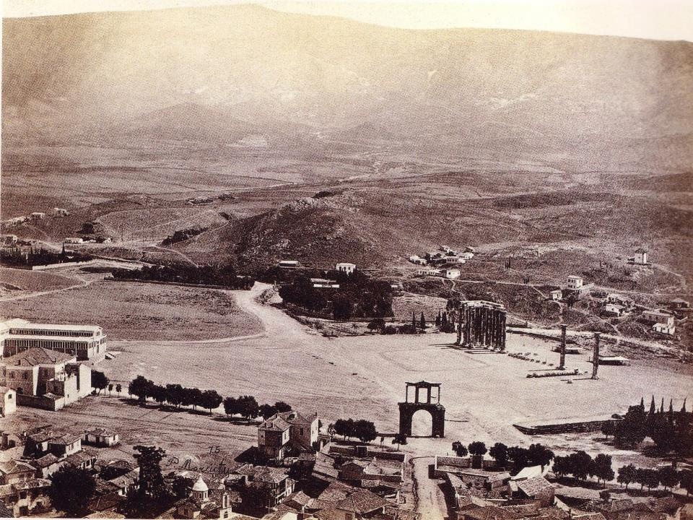
Η Πύλη του Αδριανού δίνει πρόσβαση στο Ναό του Ολυμπίου Διός.

Slide 25
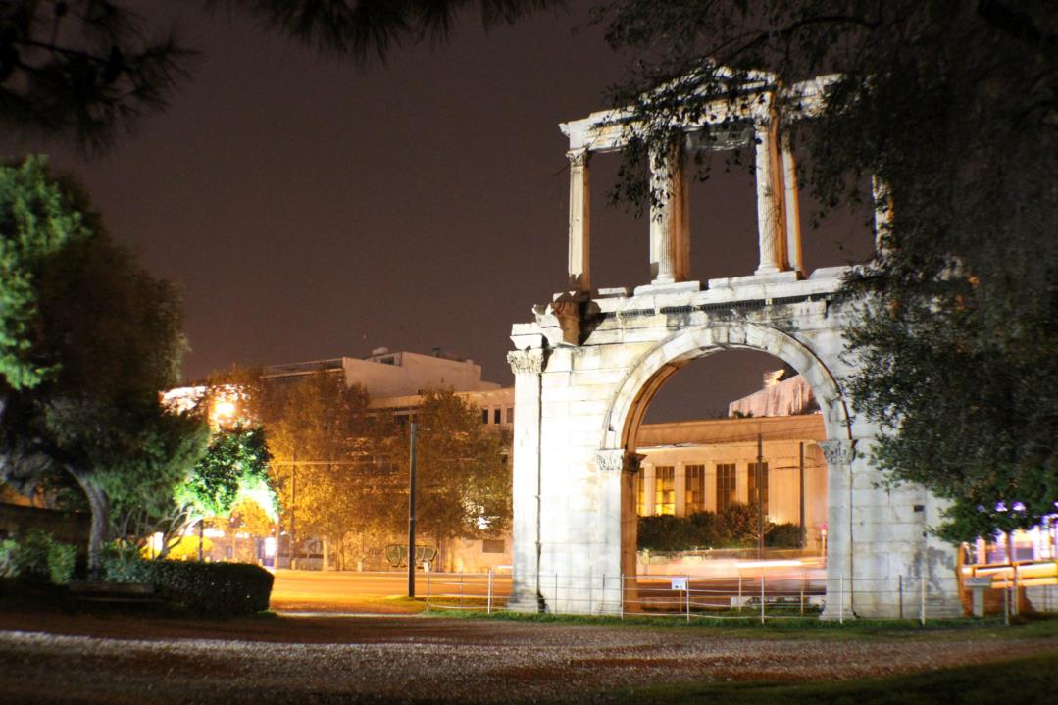

Slide 26
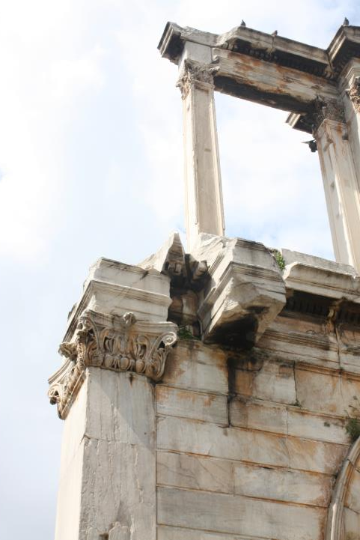
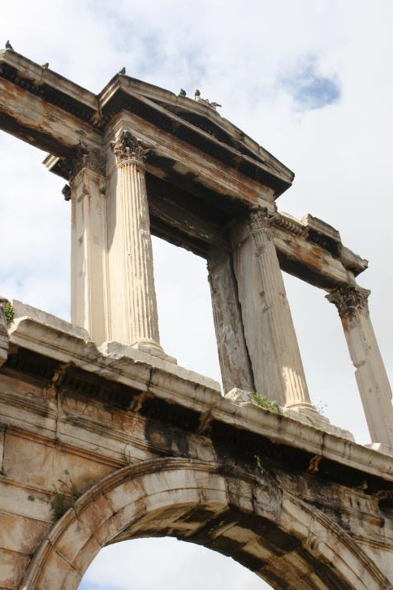

Slide 27
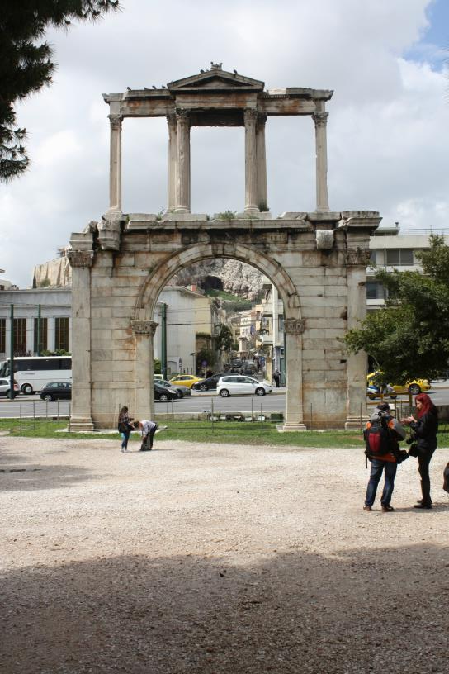

Slide 28
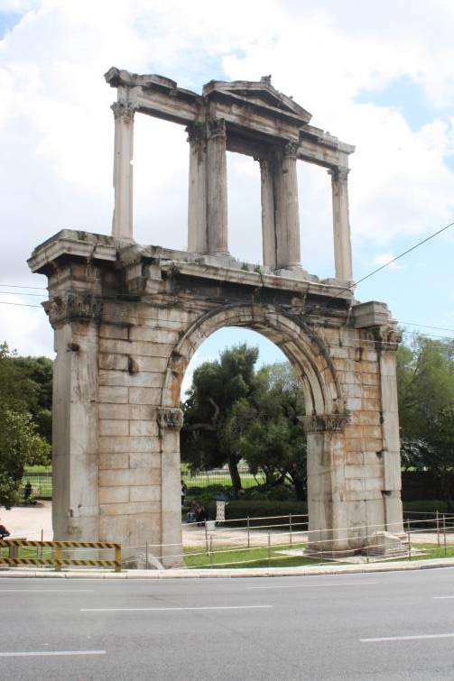

Slide 29
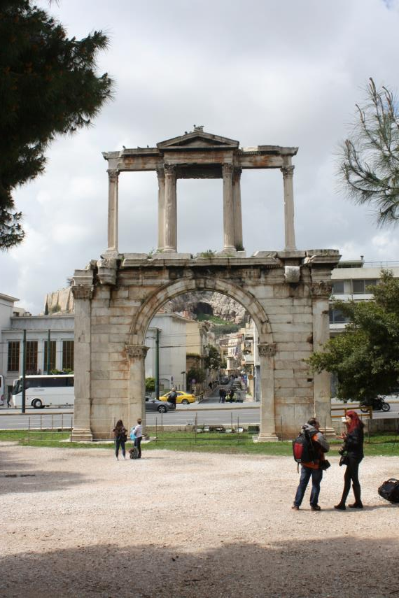

Slide 30
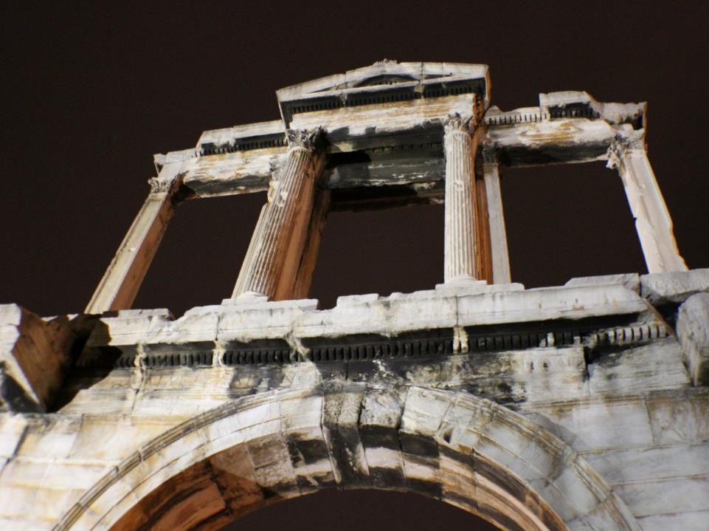

Slide 31
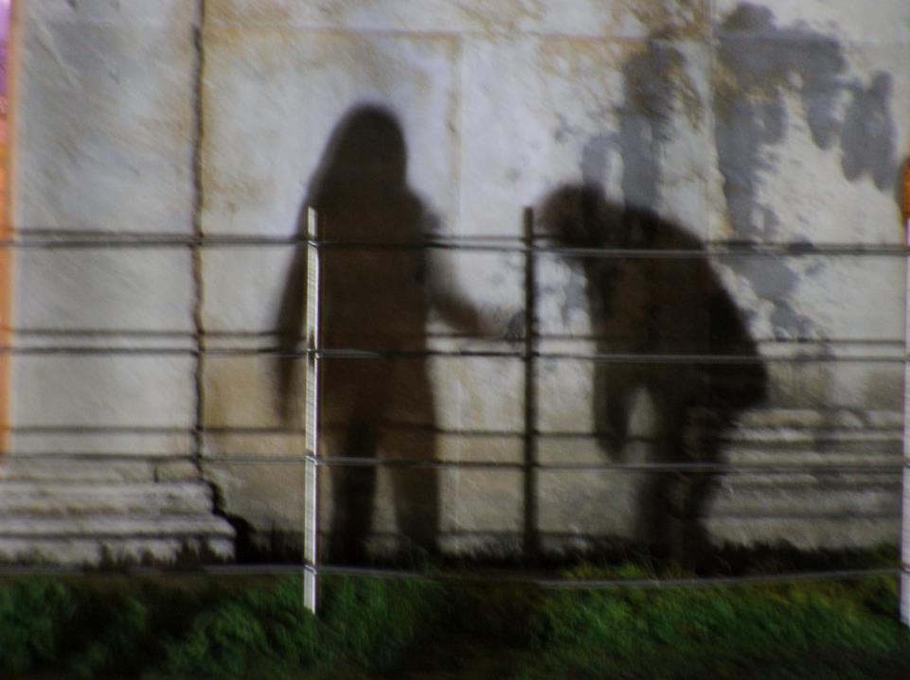

Slide 32
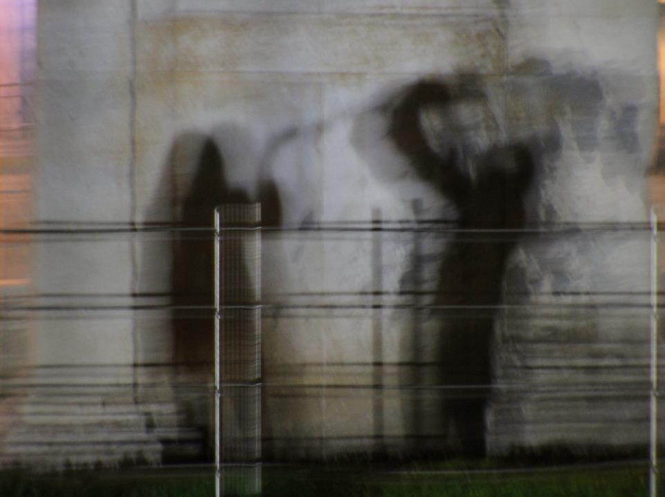

Slide 33
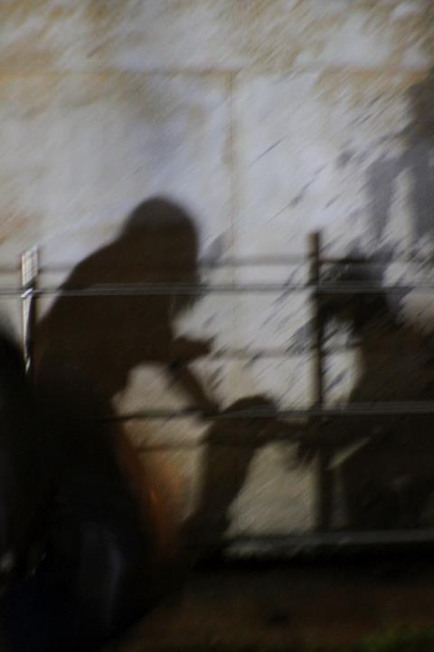
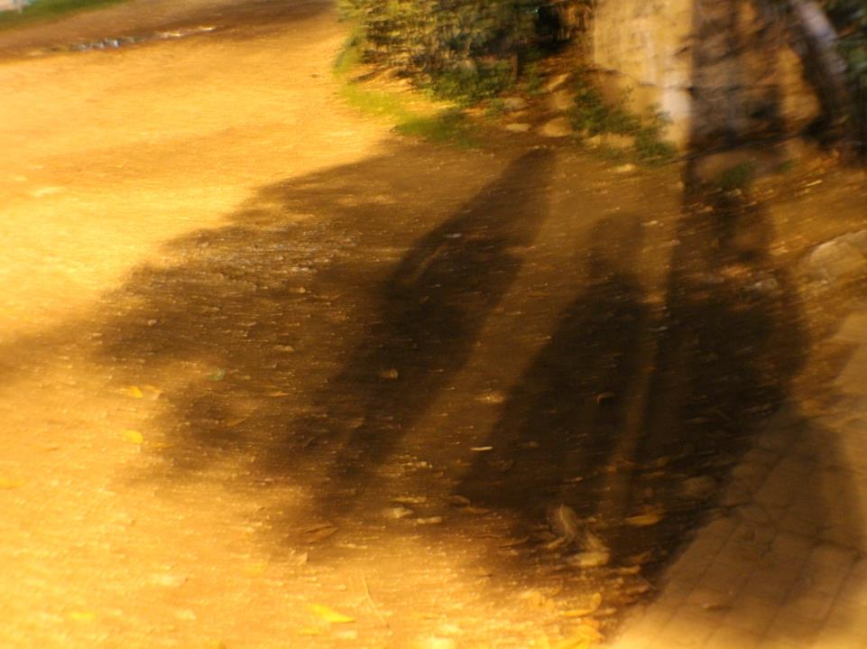

Slide 34
Μελετώντας την αψίδα, τα τυπολογικά της χαρακτηριστικά, και τον λόγο για τον οποίο κτίστηκε, καταλήξαμε σε κάποια συμπεράσματα.
1. Η αψίδα συνδέει τον αρχαίο ελληνικό με τον αρχαίο ρωμαϊκό κόσμο. Την πόλη του Θησέα με την νέα πόλη του Αδριανού.
2. Λειτουργούσε σημειολογικά σαν εισαγωγή του σύγχρονου στο παρελθόν, χωρίς όμως το παρελθόν να αναιρείται.
3. Ήταν στην εποχή της μια πύλη που ατένιζε το μέλλον με σεβασμό και θαυμασμό στο παρελθόν.
4. Από την δομή της συμπεραίνουμε ότι τα στοιχεία που αντιστοιχούν στον αρχαίο ελληνικό τύπο προπυλείου τοποθετούνται σαν κορωνίδα πάνω στην ρωμαϊκή αψίδα, η οποία φέρει και όλο το βάρος της κατασκευής

Slide 35
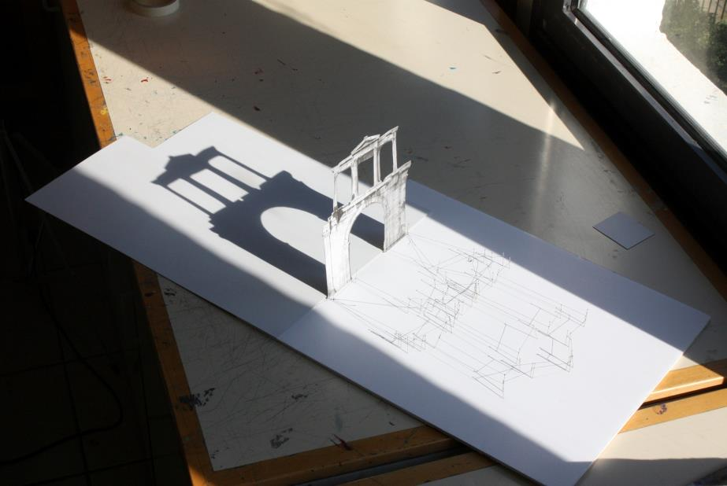
.

Slide 36
Η εικαστική μας παρέμβαση, διαμορφώνεται ακριβώς από αυτή την ιδέα. Να εντάξει σε αυτό που αποτελεί σήμερα ένα ένδοξο μνημείο του παρελθόντος, μια σύγχρονη εικαστική εγκατάσταση, η οποία θα συνομιλεί με την ίδια την αψίδα. Ακολουθώντας την σκιά δημιουργήσαμε έναν κάναβο στο σχήμα της αψίδας, προεκτείνοντας νοητά την αψίδα στο μέλλον. Ο κάναβος πλέκεται λίγο πάνω από το έδαφος μπροστά από την αψίδα, θυμίζει γεωμετρικές χαράξεις, και θα είναι κατασκευασμένος από οπτικές ίνες διαφόρων χρωμάτων. Ταυτόχρονα η πρότασή μας ακολουθεί την πορεία μετάβασης από κάτι υλικό όπως το παρόν μνημείο, σε κάτι άϋλο όπως η σκιά του. Ακριβώς αυτή η μετάβαση από το υλικό στο άϋλο συσχετίζει το ‘παρόν’ με το ‘μελοντικό’.

Slide 37
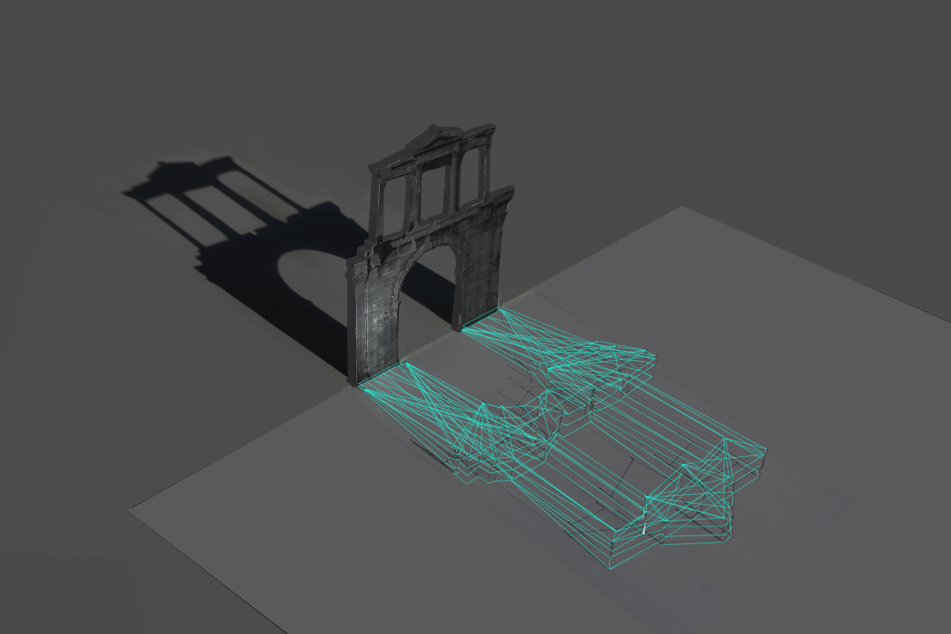

Slide 38
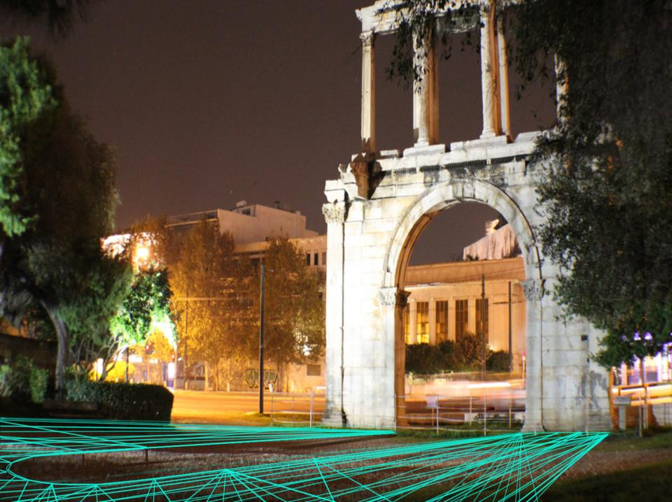
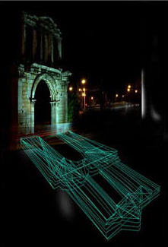

Slide 42
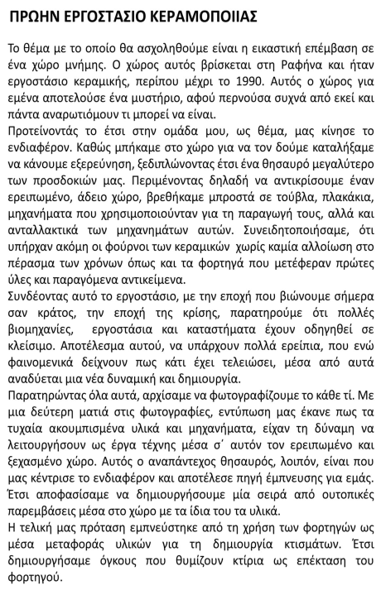
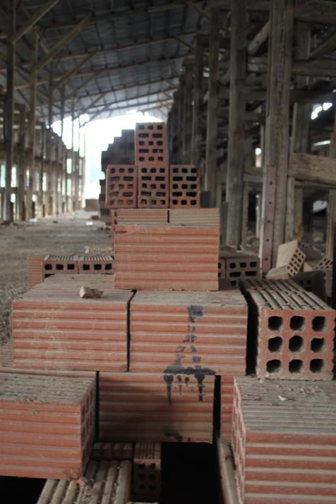

Slide 43
Το θέμα με το οποίο θα ασχοληθούμε είναι η εικαστική επέμβαση σε ένα χώρο μνήμης.
Ο χώρος αυτός βρίσκεται στη Ραφήνα και ήταν εργοστάσιο κεραμικής, περίπου μέχρι το 1990.
Καθώς μπήκαμε στο χώρο για να τον δούμε καταλήξαμε να κάνουμε εξερεύνηση, ξεδιπλώνοντας έτσι ένα θησαυρό μεγαλύτερο των προσδοκιών μας. Περιμένοντας να αντικρίσουμε έναν ερειπωμένο, άδειο χώρο, βρεθήκαμε μπροστά σε στοίβες με τούβλα, πλακάκια, μηχανήματα που χρησιμοποιούνταν για τη παραγωγή τους, αλλά και ανταλλακτικά των μηχανημάτων αυτών.
Με έκπληξη ανακαλύψαμε ότι υπήρχαν ακόμη οι φούρνοι των κεραμικών χωρίς καμία αλλοίωση από το πέρασμα του χρόνου. Στον εξωτερικό χώρο υπάρχουν ακόμα τα φορτηγά που μετέφεραν πρώτες ύλες και παραγόμενα αντικείμενα.

Slide 44
ΤΕΛΙΚΗ ΠΡΟΤΑΣΗ

Slide 45
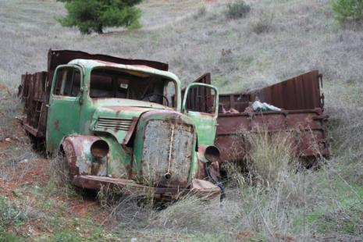
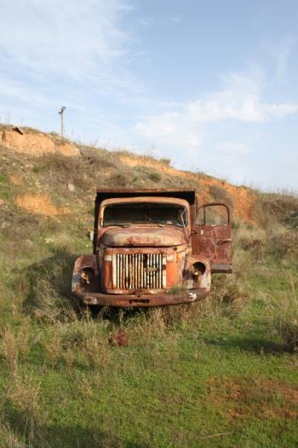
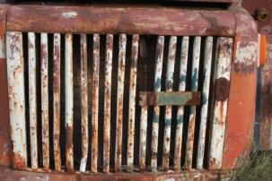
Φωτογραφίες του χώρου

Slide 46
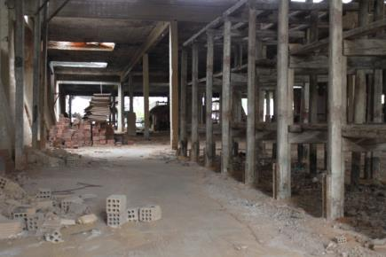
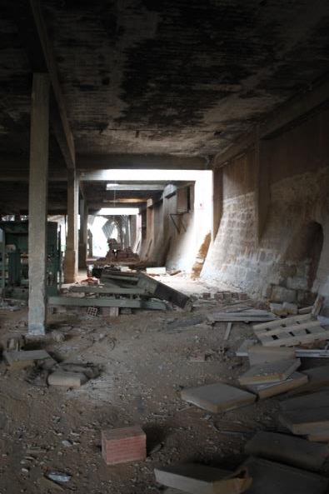
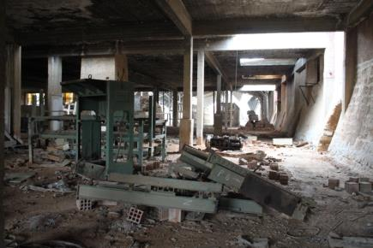

Slide 47
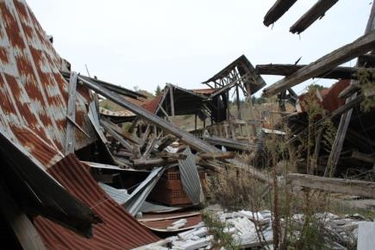
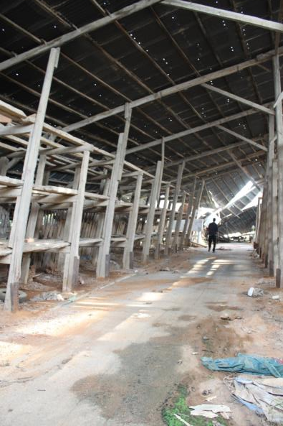
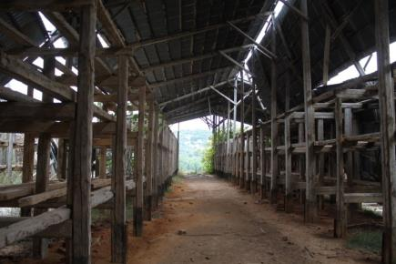

Slide 48
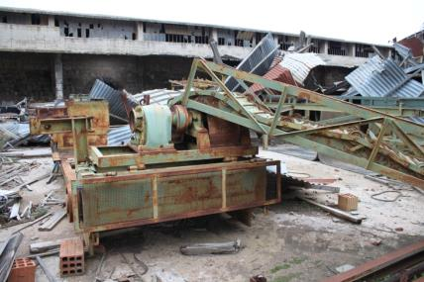
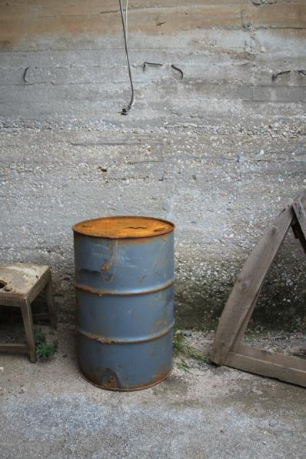
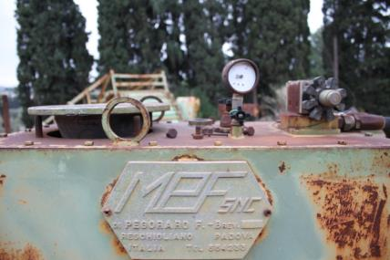

Slide 49
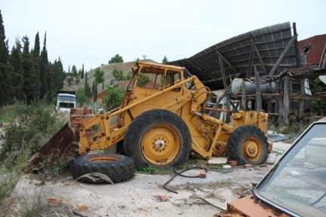
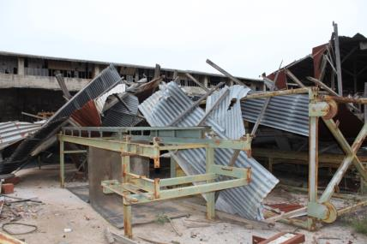
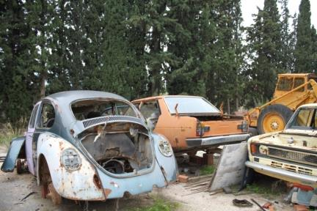

Slide 54
Συνδέοντας την εγκατάλειψη του εργοστασίου, με την εποχή της κρίσης που βιώνουμε σήμερα, μοιραία αναλογιζόμαστε τις βιομηχανίες, τα εργοστάσια και τα καταστήματα που έχουν οδηγηθεί σε κλείσιμο.
Αποτέλεσμα αυτού, είναι το στοιχείο της εγκατάλειψης που αποτυπώνεται στην πόλη αλλά και στην επαρχία. Άπειρα ερείπια πρώην βιομηχανικών χώρων, ρημαγμένες βιτρίνες πρώην καταστημάτων, κατεβασμένα ρολά και λουκέτα.
Το οξύμωρο είναι πως ενώ φαινομενικά όλα δείχνουν πως κάτι έχει τελειώσει, μέσα από αυτά όλα τα ‘πρώην’, αναδύεται μια νέα δυναμική και δημιουργία.
Παρατηρώντας το σκονισμένο σύμπαν του εργοστασίου, αρχίσαμε να φωτογραφίζουμε το κάθε τί. Με μια δεύτερη ματιά στις φωτογραφίες, εντύπωση μας έκανε πως τα τυχαία ακουμπισμένα υλικά και μηχανήματα, είχαν τη δύναμη να λειτουργήσουν ως έργα τέχνης μέσα σ΄ αυτόν τον ερειπωμένο και ξεχασμένο χώρο.
Αυτός ο αναπάντεχος θησαυρός, λοιπόν, είναι που μας κέντρισε το ενδιαφέρον και αποτέλεσε πηγή έμπνευσης για εμάς. Έτσι αποφασίσαμε να δημιουργήσουμε μία σειρά από ουτοπικές παρεμβάσεις μέσα στο χώρο με τα ίδια του τα υλικά.

Slide 55
Ένα, ξεχασμένο τρύπιο καλάθι, ένα ημιδιαφανές σκέπαστρο από υαλοβάμβακα, και μια είσοδος που θυμίζει την δομή αρχαίου ναού, ήταν μερικά από τα πολλά στοιχεία του χώρου που επέλεξε η ομάδα να μεταμορφώσει, αναδεικνύοντας την ποιητική του τυχαίου, την ποιητική του τίποτα.

Slide 58
ΤΕΛΙΚΗ ΠΡΟΤΑΣΗ

Slide 59
Η τελική πρόταση της ομάδας εστιάζεται στην έννοια του κτίσματος και στα μέσα παραγωγής του. Το εργοστάσιο λειτουργούσε σαν ένας χώρος παραγωγής υλικών κατασκευής κτιρίων ενώ τα εναπομείναντα φορτηγά μετέφεραν αυτά τα υλικά, και τα δύο λοιπόν ανήκουν στην αλυσίδα παραγωγής της οικιστικής έκρηξης που συντελέστηκε στην μεταπολεμική Ελλάδα. Όλο αυτό το ένδοξο –άδοξο αλλά παραγωγικό παρελθόν έλαβε τέλος, αφήνοντας πίσω του χώρους σαν και αυτόν. Το φορτηγό της φωτογραφίας έχει ξεπεραστεί από τον χρόνο, και όχι μόνο έχει χάσει την λειτουργία του αλλά φαίνεται στην φωτογραφία να προσπαθεί να ξαναβρεί τον ζωτικό του χώρο μισο-χωμένο κάτω από το έδαφος. Η ομάδα αναγνωρίζει στο φορτηγό τον προηγούμενο λειτουργικό του ρόλο σαν μεταφορέα της πρώτης ύλης για το χτίσιμο, ταυτόχρονα το φαντάζεται στην τωρινή μορφή του, να λειτουργεί σαν ένα καταφύγιο, ένα κατάλυμα για πρόσφυγες και αστέγους. Σύμφωνα με την πρόταση τους, το κουφάρι του φορτηγού προεκτείνεται νοητά και παράγει όγκους που θυμίζουν κτίρια, κατασκευασμένα από υλικά στοιχεία που βρέθηκαν μέσα στην κεραμοποιεία. Η πρόταση της ομάδας ανήκει στον χώρο της ποιητικής ουτοπίας, μέσα από την θλιβερή πραγματικότητα οι συσχετισμοί αλλάζουν και όπως λένε και οι ίδιες ....μέσα από αυτά όλα τα ‘πρώην’, αναδύεται μια νέα δυναμική και δημιουργία.

Slide 60
Τελική πρόταση

Slide 74
Το κολαστήριο του Hondo’s Center
ιστορικός χώρος που επιλέξαμε βρίσκεται στην οδό Μέρλιν, στο Κολωνάκι και εκεί στεγαζόταν το κεντρικό αρχηγείο της Γκεστάπο κατά την περίοδο του Β΄ Παγκοσμίου πολέμου. Καθ΄όλη τη διάρκεια της γερμανικής κατοχής 1942-1944, στο υπόγειο του αρχηγείου πραγματοποιούνταν ανακρίσεις, βασανιστήρια και εκτελέσεις πατριωτών.
Σήμερα το κτίριο αυτό δεν υπάρχει ενώ τη θέση του έχει πάρει μια πολυκατοικία στο ισόγειο της οποίας, στεγάζεται το κατάστημα Hondo’s Center.

Slide 82
Φτάνοντας στο χώρο σήμερα, παρατηρεί κανείς , οτι το μοναδικό στοιχειό υπόμνησης αυτού του κτιρίου της Γκεστάπο, είναι η πόρτα που οδηγούσε στο υπόγειο των βασανιστηρίων. Η πόρτα στηρίζεται με σιδερένιες ράβδους ενώ πίσω της έχει τοποθετηθεί ένα μνημείο, προς τιμήν όλων των ψυχών που μαρτύρησαν και βασανίστηκαν.

Slide 84
Επιλέξαμε αυτό το χώρο μνήμης, επειδή βιώνουμε αισθητά την αντίθεση του αιματηρού και ηρωικού παρελθόντος με ένα σημερινό καταναλωτικό γίγνεσθαι το οποίο ανθίζει ιδιαίτερα σε χώρους όπου στεγάζονται πολυκαταστήματα.
Σε αντιδιαστολή με τα σημάδια που έχουν χαραχτεί στην ξυλινη πόρτα από τα χεριά των κρατούμενων και τη συναισθηματική φόρτιση που προκαλεί η ιστορική τους μνήμη, η σύγχρονη ελληνική πραγματικότητα προσπαθεί να συμπτύξει το τραγικό παρελθόν στριμώχνοντας ένα μνημείο στην είσοδο της πολυκατοικίας ακριβώς δίπλα σε ένα χώρο πολυκαταστήματος.

Slide 87
Αυτήν η αντίφαση αποδεικνύει την προχειρότητα με την οποία αντιμετωπίζουμε την ιστορία μας.
Με την επέμβασή μας στο συγκεκριμένο χώρο, στόχος μας είναι να μην αναπαράγουμε ένα ακόμα μνημείο αλλά να συνενώσουμε μορφοπλαστικά και εννοιολογικά την παραπάνω αντίφαση.

Slide 89
Η πρισματική κατασκευή από πλεξιγκλάς που προτείνουμε θυμίζει ένα προϊόν που έχει βγει κατευθείαν από το Hondo’s Center, ίσως μπουκάλι ενός αρώματος ή πολυτιμος λίθος, ενώ ταυτόχρονα οι φράσεις που προβάλλονται πάνω του λειτουργούν σαν υπόμνηση του ιστορικού παρελθόντος του χώρου.

Slide 91
ΤΕΛΙΚΗ ΠΡΟΤΑΣΗ

Slide 93
Η ομάδα στην αρχή γοητεύτηκε από την κρυμμένη ιστορικότητα του χώρου. Θέλησε να δημιουργήσει ένα νέο μνημείο με στόχο την ανάδειξη της ιστορικής μνήμης. Κάτι τέτοιο όμως δεν θα είχε νόημα αφού το μνημείο έτσι και αλλιώς υπάρχει. Το πρόβλημα δεν είναι η ανάδειξη της ιστορικής μνήμης αλλά πως αυτή εξαφανίζεται και συμπτήσεται κυριολεκτικά, ανάμεσα σε μια είσοδο γκαράζ και μια είσοδο πολυκαταστήματος. Αυτοί που βίωσαν τον τρόμο και το δράμα του παρελθόντος δεν υπάρχουν πια, και όσοι έχουν απομείνει ζωντανοί σιωπούν με αξιοπρέπεια ή θέλουν να ξεχάσουν. Η είσοδος προς την μνήμη και το παρελθόν δεν βρίσκει τον δικό της χώρο, αφού αναιρείται από την ίδια την σημερινή πραγματικότητα. Η εικαστική εγκατάσταση που τελικά προτάθηκε εστιάζεται ακριβώς σε αυτό. Η κρυστάλλινη κατασκευή που σχεδίασε η ομάδα, μοιάζει σαν κάτι ξένο με τον χώρο, σαν ένας μετεωρίτης που έπεσε στην συγκεκριμένη γωνιά της Αθήνας τυχαία και ξαφνικά. Αυτό όμως είναι ακριβώς το αίσθημα που προκαλείται στον επισκέπτη του καταστήματος, όταν πλησιάζει το μάλλον αμήχανο μνημείο και διαβάζει για το τραγικό παρελθόν του χώρου πριν την ανοικοδόμησή του. Το διαφανές υλικό της κατασκευής και ο φωτισμός της με την βιντεοπροβολή παραπέμπουν στις ονειρικές διαφημίσεις αρωμάτων και προϊόντων που χαϊδεύουν την γυναικεία φιλαρέσκεια, προϊόντων που πωλούνται μέσα στο κατάστημα. Σε αντίστιξη με το ευχάριστο περιτύλιγμα, οι φράσεις που προβάλλονται πάνω της ενεργοποιούν μνήμες από το φοβερό παρελθόν και επαναφέρουν το θέμα της ιστορικότητας που έχει βάναυσα τσαλακωθεί. Η εικαστική αυτή εγκατάσταση συνδέει το ευτελές με το σημαντικό, το παρόν με την ιστορία μας και με εύστοχο χιούμορ αναδεικνύει την ανεπάρκεια μας να διαφυλάξουμε την ιστορική μας μνήμη.

Slide 95
ΜΝΗΜΕΙΟ ΛΥΣΙΚΡΑΤΗ
Το Μνημείο του Λυσικράτη είναι μνημείο της Αθήνας, γνωστό και ως Φανάρι του Διογένους. Βρίσκεται στο κάτω άκρο του ανατολικού κλίτους της Ακρόπολης, στη σημερινή πλατεία του Λυσικράτη και κατά τους αρχαίους επί της οδού των Τριπόδων. Πρόκειται για χορηγικό μνημείο, δηλαδή μνημείο πάνω στο οποίο φερόταν ο τρίποδας που δινόταν ως τιμητικό έπαθλο στον χορηγό, που αναλάμβανε τα έξοδα διεξαγωγής χορευτικών αγώνων κατά τις επίσημες τελετές.
Το μνημείο αποτελείται από ψηλό τετράγωνο βάθρο από πωρόλιθο (ύψους 4μ. και πλάτους 3μ), από μαρμάρινο επ' αυτού πεντελίσιο κυκλικό οικοδόμημα, σε σχήμα κυκλικού ναΐσκου, περιβαλλόμενο από έξι ημικίονες αττικο-κορινθιακού ρυθμού με θολωτή στέγη. Τα ενδιάμεσα των κιονόκρανων κοσμούνται με ανάγλυφους τρίποδες.
Σύμφωνα με την επιγραφή του, το μνημείο ανήγειρε ο Λυσικράτης του Λυσιθείδη κατά την 111η Ολυμπιάδα δηλ. (335-334π.Χ.).

Slide 96
Όταν, λοιπόν, το έργο που είχε χορηγήσει ο Λυσικράτης νίκησε σε θεατρικούς αγώνες, έκτισε αυτό το μνημείο όπου έστησε πάνω τον δικό του τρίποδα.
Ο χάλκινος τρίποδας, το έπαθλο του Λυσικράτη που το υποστήριζαν δύο αγαλματίδια Σάτυρου και Δελφίνου στήθηκε πάνω στο κέντρο της στέγης το οποίο μετασχηματίζονται σε ακανθωτό επίθημα.
Η οδός Τριπόδων που ξεκινά από δω ήταν στην αρχαιότητα ένας κεντρικός δρόμος της πόλης με πλάτος 6 μ., στολισμένος με τρίποδες νικητών σε θεατρικούς αγώνες. Από αυτούς πήρε και το όνομά της.

Slide 98
Το μνημείο του Λυσικράτη, κορινθιακού ρυθμού, είναι διακοσμημένο με μια ζωφόρο που έχει θέμα την περιπέτεια του θεού Διονύσου με τους Τυρρηνούς πειρατές. Οι πειρατές αιχμαλώτισαν τον θεό χωρίς να γνωρίζουν ποιος είναι και σκόπευαν να τον πουλήσουν δούλο!
Τότε ο Διόνυσος, αφού ελευθερώθηκε, τους τιμώρησε με την βοήθεια των σατύρων: τους μεταμόρφωσε σε δελφίνια. Όπως καταλαβαίνετε, η επιλογή του θέματος δεν είναι τυχαία. Είχε ως σκοπό όχι μόνο να διακοσμήσει το μνημείο, αλλά και να τιμήσει τον θεό Διόνυσο αφού προς τιμήν του γινόταν οι δραματικοί αγώνες.

Slide 99
Η τύχη του μνημείου τα μεταγενέστερα χρόνια
Την εποχή της τουρκοκρατίας, το 1669, αγόρασε το μνημείο ένας καπουτσίνος μοναχός από έναν Έλληνα ιδιώτη με σκοπό να το συμπεριλάβει στο μοναστήρι τους που βρισκόταν ακριβώς δίπλα. Πράγματι το μνημείο ενσωματώθηκε στη βιβλιοθήκη του μοναστηριού. Εδώ φιλοξενήθηκε ο λόρδος Βύρων και έγραψε κάποια από τα γνωστά του ποιήματα
Αργότερα κινδύνεψε να μεταφερθεί ολόκληρο στην Αγγλία από τον Έλγιν, όμως οι Καπουτσίνοι απέτρεψαν την μεταφορά του.
Την περίοδο της επανάστασης η μονή κάηκε και το μνημείο υπέστη φθορές.
Η γαλλική κυβέρνηση αφού το θεωρούσε ιδιοκτησία της, το επισκεύασε και έστησε μια μαρμάρινη επιγραφή που αναφέρει ότι απέκτησε το μνημείο το 1669 και το επισκεύασε το 1845 και το 1892.
Τελικά η Γαλλική κυβέρνηση παραιτήθηκε από κάθε τυχόν αξίωση κυριότητας του μνημείου του Λυσικράτη, αφού πήρε σε αντάλλαγμα το οικόπεδο το γαλλικού ινστιτούτου. Διατήρησε μόνο το προνόμιο της εκτέλεσης έργων συντήρησης του και αρχαιολογικής έρευνας στον χώρο του.

Slide 102
Παρά τις μεταβολές του περιβάλλοντος γύρω του, το μνημείο του Λυσικράτη παρέμεινε σταθερό στο ίδιο σημείο στο οποίο χτίστηκε, μέχρι σήμερα. Όλα γύρω του άλλαξαν, οι δρόμοι, οι άνθρωποι, οι συνθήκες, οι ιδιοκτήτες του και τώρα μένει σαν ανάμνηση και σύνδεση της καθημερινότητας του τότε και του σήμερα.
Θα επιχειρήσουμε λοιπόν, αυτή τη φορά να μεταβάλλουμε το ίδιο το μνημείο, να ενσωματώσουμε τις συνθήκες του σήμερα μέσα στο κέλυφος του μνημείου και να το μορφοποιήσουμε σε μια «σύγχρονη» εκδοχή του, εντάσσοντάς το σε μια τελείως διαφορετική κουλτούρα.

Slide 112
Μετά από πολλούς πειραματισμούς καταλήξαμε να ανακατασκευάσουμε το μνημείο από φώτα neo, προτείνοντας δύο εκδοχές. Στη μία εκδοχή προτείνουμε την κατασκευή ενός διάτρητου καλουπιού που περιγράφει τη μορφή και τη δομή του μνημείου, το οποίο θα τοποθετήσουμε δίπλα στο μνημείο.
Στη δεύτερη εκδοχή θα παρέμβουμε στο ίδιο το μνημείο με νέον τονίζοντας τα κατασκευαστικά του χαρακτηριστικά ( κολώνες , βάση, στέγη ), δημιουργώντας ένα ενιαίο μνημείο του τότε και του σήμερα, από υλικά αρχαία και σύγχρονα.
Με αυτές τις δύο εκδοχές το μνημείο μεταμορφώνεται σε ένα σύγχρονο αστικό γλυπτό, συμμετέχοντας στην αλλαγή που υφίσταται ο περιβάλλον χώρος.

Slide 125
Ρίχνοντας μια ματιά στην γειτονιά της σημερινής Πλάκας, θα δούμε ότι παρόλο που έχει κρατήσει τα τυπολογικά χαρακτηριστικά μιας γειτονιάς της παλιάς Αθήνας, η τουριστική της εκδοχή ανακατεύει άναρθρα στοιχεία από το ιστορικό παρελθόν της πόλης, ξεπερνώντας τις περισσότερες φορές τα όρια της κακογουστιάς και της ασύδοτης πολιτισμικής εκμετάλλευσης.
Η πρότασή μας δεν αλλοιώνει το μνημείο για αισθητικούς λόγους. Στόχος μας είναι να προσεγγίσουμε με ζητήματα όπως η φθορά, η αλλαγή του αστικού τοπίου, το κιτς, καθώς και να θέσουμε ερωτήματα, μέσω μιας ακραίας και ιερόσυλης παρέμβασης, για την πολιτιστική μας ταυτότητά σε σχέση με το παρελθόν και το μέλλον μας.

Slide 130
Εικαστικές εγκαταστάσεις στα παλαιά μεταλλουργία Λαυρίου
Ο χώρος του παλαιού μηχανουργείου μεταλλευμάτων του Λαυρίου είναι ένας χώρος ιστορικής μνήμης. Το Λαύριο οφείλει την ύπαρξη του αποκλειστικά στην εκμετάλλευση των μεταλλείων της περιοχής και αποτελεί μοναδικό παράδειγμα βιομηχανικής πόλης του 19 αιώνα στον ελληνικό χώρο.
Το 1867 απασχολούσε 1200 εργάτες τεράστιο αριθμό για τα μεγέθη της απασχόλησης σε εθνικό επίπεδο. Σημαντικός κοινωνικός παράγοντας στο χώρο αυτό είναι το γεγονός ότι μεταξύ του εργατικού δυναμικού υπήρχαν παιδιά τα οποία δούλευαν, υπό άθλιες συνθήκες.
Βασικό πρόβλημα των εργατών εκτός από την στέγαση, τον υποσιτισμό και τα εξαντλητικά ωράρια, ήταν η έλλειψη του νερού το οποίο σε μεγάλες ποσότητες ήταν απαραίτητο για την λειτουργία των πλυντηρίων των μεταλλευμάτων.

Slide 137
Η μνήμη δεν περιορίζεται στην ανάμνηση απλώς και την ανάκληση του παρελθόντος, αλλά περιλαμβάνει ένα πλέγμα εξωτερικών και εσωτερικών σχέσεων, μορφών και αντικειμένων που στηρίζουν, διατηρούν και διερευνούν το παρελθόν.
Η μνήνη αποτελεί ένα από τα κυριότερα στοιχεία μετασχηματισμού της εθνικής ταυτότητας, της πολιτιστικής και κοινωνικής συνείδησης ενός λαού, μιας πόλης, ενός κοινωνικού συνόλου. Η μνήμη γίνεται το νήμα που ενώνει το παρόν με το παρελθόν.

Slide 139
Οι γραπτές μαρτυρίες ανθρώπων που εργάστηκαν εκεί, καθώς και η ανάδειξη του θλιβερού παρελθόντος του χώρου μέσα από φωτογραφικό υλικό αποτελούν τα στοιχεία που προσπαθήσαμε να εντάξουμε στους χώρους του μηχανουργείου μέσω μιας εγκατάστασης με προβολές σε ημιδιαφανή πάνελ αλλά και στο πάτωμα του εσωτερικού χώρου του εργοστασίου.
Στην τελική εκδοχή της η εγκατάσταση εστιάζεται περισσότερο στο στοιχείο του νερού που ήταν πολύτιμο για την επιβίωση των εργατών.
Έτσι σε ημιδιαφανή πάνελ αλλά και στο πάτωμα του εσωτερικού χώρου του εργοστασίου θα προβάλλεται γραπτό υλικό που διασώζεται από την μεγάλη απεργία του 1929, καθώς και προβολές με το στοιχείο του νερού σαν υπόμνηση αλλά και σαν στοιχείο κάθαρσης μιας εφιαλτικής μνήμης.
Στόχος της εικαστικής μας παρέμβασης είναι η ανάδειξη της ιστορικότητας και της συναισθηματικής φόρτισης που φέρει ο χώρος.

Slide 143
ΤΕΛΙΚΗ ΠΡΟΤΑΣΗ

Slide 145
Η τελική πρόταση εντάσσει το στοιχείο του νερού που έλειπε τον καιρό που λειτουργούσε ο χώρος σαν εργοστάσιο. Με μια σειρά από προβολές νερού που τρέχει, νερού που λαμπυρίζει από τις αντανακλάσεις του φωτός πάνω στην επιφάνειά του, η εγκατάσταση αυτή ενεργοποιεί τον χώρο που πια δεν υπάρχει ως αυτό που πραγματικά ήταν. Ένα κάτεργο και μια εστία ενός τεράστιου πολιτικού σκανδάλου στην εποχή του. Το νερό καθαρίζει τον χώρο από τις άσχημες μνήμες και εισάγει το στοιχείο της ζωής και της κίνησης σε έναν μουσειακό πια περιβάλλον. Η διαφάνεια λειτουργεί πολλαπλά σαν εργαλείο αισθητικό και παράλληλα δίνει νόημα και υπόσταση στην εγκατάσταση. Ξεκινώντας από μια συγκεχυμένη δομή στις προτάσεις που προηγήθηκαν, η ομάδα ανασυνθέτει τον χώρο, δημιουργεί διαδρομές μέσα σε αυτόν και καταλήγει σε ένα ενδιαφέρον αισθητικό αποτέλεσμα.

Slide 147
ΕΙΚΑΣΤΙΚΗ ΕΚΓΚΑΤΑΣΤΑΣΗ ΣΤΟ ΑΕΡΟΔΡΟΜΙΟ ΤΟΥ ΕΛΛΗΝΙΚΟΥ

Slide 148
Τo Διεθνές Αεροδρόμιο Ελληνικού ή απλά Ελληνικό ήταν το διεθνές αεροδρόμιο της Αθήνας για πάνω από 60 χρόνια. Οι διάδρομοί του κάποτε έσφιζαν από ζωή και υποδεχόντουσαν τουρίστες από κάθε μεριά του πλανήτη που ήθελαν να θαυμάσουν την Ελλάδα.
Το 2001 έγινε η τελευταία προσγείωση στο αεροδρόμιο. Από τότε παραμένει κλειστό, αν και ορισμένοι από τους χώρους του χρησιμοποιούνται ακόμη για άλλες όμως λειτουργίες. Παρά τα σχέδια για αξιοποίηση του, το Ελληνικό, παραμένει ένα αεροδρόμιο φάντασμα, λες και ο χρόνος σταμάτησε την ώρα της τελευταίας προσγείωσης .

Slide 149
ΚΕΝΤΡΙΚΗ ΙΔΕΑ ΜΑΚΕΤΑΣ
Η κατασκευή μας θα έχει άμεση αλληλεπίδραση με τις επιφάνειες του εσωτερικού χώρου του αεροδρομίου. Χρησιμοποιήσαμε ποικιλία υλικών που δημιουργούν διαφάνεια, αντανάκλαση και σκιά, όπως, γυαλί, καθρέπτες, αμμοβολή, κολλάζ φωτογραφιών, τεχνικές προβολής.
Η κεντρική ιδέα της μακέτας μας είναι το ταξίδι στον χρόνο. Κύριο ζήτημά μας ήταν να μεταβιβάσουμε τον θεατή από την τωρινή κατάσταση του κτηρίου του Ελληνικού στην μορφή που είχε κατά την διάρκεια της λειτουργίας του.
Αξιοποιήσαμε τα χαρακτηριστικά του μαίανδρού, τον διάδρομο που συμβολίζει το πέρασμα από το παρόν στο παρελθόν, με στόχο την διαμόρφωση μιας τέτοιας διαδρομήσ. Μέσα από τις συνθήκες εγκατάλειψης και παρακμής που χαρακτηρίζουν την τωρινή κατάσταση του Ελληνικού, θέλουμε να τονίσουμε την αντίθεση που υπάρχει ανάμεσα στο σημερινό «σκοτάδι» και στο μελλοντικό «φως» που θα έρθει από τη σύγχρονη αξιοποίηση του αεροδρομίου.

Slide 150
ΜΑΚΕΤΑ ΕΓΚΑΤΑΣΤΑΣΗΣ ΣΤΟΝ ΕΣΩΤΕΡΙΚΟ ΧΩΡΟ ΤΟΥ ΑΕΡΟΔΡΟΜΙΟΥ

Slide 151
Ο ΠΕΡΙΒΑΛΛΟΝ ΧΩΡΟΣ

Slide 156
1ος διάδρομος: Τζάμι για την πλήρη ορατότητα στο εξωτερικό χώρο της κατασκευής που είναι παράλληλα το εσωτερικό του ελληνικού. Ο χώρος αυτός θα είναι φωτισμένος ώστε να υπάρχει δυνατότητα οπτικής επαφής. Επιλέξαμε μαύρο χρώμα στον τοίχο ώστε να επικεντρώνετε το βλέμμα έξω από το τζάμι αλλά και επειδή είναι το χρώμα που χαρακτηρίζει την τωρινή κατάσταση του κτηρίου.

Slide 157
2ος , 3ος διάδρομος: κολλάζ λεπτομερειών του κτηρίου εξωτερικά και εσωτερικά κατά μήκος των εσωτερικών διαδρόμων.
Τζάμι στους εξωτερικούς διαδρόμους με σκοπό την παράλληλη οπτική επαφή με το κτήριο.

Slide 158
4ος διάδρομος: χάνεται η καθαρή οπτική επαφή θεατή-κτήριο στον εξωτερικό τοίχο με την χρήση της τεχνικής της αμμοβολής. Αυτή η τεχνική καταφέρνει να χαρίζει μόνο μια μικρή γεύση του τι υπάρχει από πίσω και μας βοηθάει στη ομαλή μετάβαση του θεατή. Στον εσωτερικό τοίχο έχουμε αποδώσει ελπιδοφόρα μηνύματα με την χρήση χρωμάτων. Για να διεγείρουμε τα συναισθήματα, να ξυπνήσουμε τυχών αναμνήσεις ώστε να μαγέψουμε τον θεατή και να μπορέσουμε να τον πείσουμε για αυτό το ταξίδι στον χρόνο.

Slide 159
5ος διάδρομος : τοποθετήσαμε κατά μήκος του εξωτερικού τοίχου καθρέπτη και στον εσωτερικό φωτογραφίες από διαδρόμους αεροδρομείων με φιγούρες ανθρώπων εν κινήσει. Με την συγκεκριμένη τοποθέτηση έχουμε ως αποτέλεσμα να δώσουμε στον θεατή την ψευδαίσθηση ότι περπατάει κατά μήκος του αεροδρομίου βλέποντας παράλληλα τον ίδιο του τον εαυτό ανάμεσα σε επιβάτες.

Slide 160
6^{ος} διάδρομος: σε αυτό το διάδρομο με την βοήθεια φωτός (μίας λάμπας μέσα σε ένα κύβο διαφανές με αδιαφανή γράμματα) τοποθετώντας λέξεις σε διάφορα ύψη και αποστάσεις θα καταφέρουμε να υπάρχει ένας διάδρομος πνιγμένος από λέξεις σε μορφή σκιάς. Οι λέξεις είναι εμπνευσμένες από το Ελληνικό αεροδρόμιο κατά την διάρκεια λειτουργίας του.

Slide 161
7^{ος} διάδρομος: ένας απλός διάδρομος ο οποίος και στους δύο τοίχους του απεικονίζει έναν ουρανό με λίγα σύννεφα. Αυτός ο διάδρομος δημιουργήθηκε με στόχο να ηρεμήσει τον θεατή ώστε ο καθένας να πραγματοποιήσει το δικό του προσωπικό «ταξίδι» χαμένος στις σκέψεις στους προβληματισμούς και στα συναισθήματα που του έχουν δημιουργηθεί ως τώρα.

Slide 162
8^{ος} διάδρομος: στο πάτωμα με την ίδια τεχνική των λέξεων θα απαθανατίζονται σκιές αεροπλάνων. Με αυτόν τον τρόπο θέλουμε να περάσουμε στον θεατή το μήνυμα ότι υπάρχει ζωή και να νιώσει σαν να είναι μέσα στον ενεργό χώρο όπου τα αεροπλάνα λειτουργούν.

Slide 163
9^{ος} διάδρομος-δωμάτιο: βρίσκεσαι επιτέλους στο λευκό πάτωμα περιτριγυρισμένος από εικόνες του Ελληνικού αεροδρομίου κατά την διάρκεια της λειτουργίας του. το ταξίδι στον χρόνο κάπου εδώ έχει φτάσει στο τέλος του και ο θεατής έχει μια πλήρης εικόνα του «ζωντανού» αεροδρομίου μπροστά στα μάτια του.

Slide 166
Τέλος Ενότητας

Slide 167
Σημειώματα

Slide 168
Σημείωμα Αναφοράς
Copyright Τεχνολογικό Εκπαιδευτικό Ίδρυμα Αθήνας, Φρύνη Μουζακίτου 2014. Φρύνη Μουζακίτου. «Εικαστικές συνθέσεις - Χρώμα στο χώρο. Ενότητα 6: Εικαστικές παρεμβάσεις σπουδαστών σε χώρους μνήμης - α’ μέρος». Έκδοση: 1.0. Αθήνα 2014. Διαθέσιμο από τη δικτυακή διεύθυνση: ocp.teiath.gr.

Slide 169
Σημείωμα Αδειοδότησης
Το παρόν υλικό διατίθεται με τους όρους της άδειας χρήσης Creative Commons Αναφορά, Μη Εμπορική Χρήση Παρόμοια Διανομή 4.0 [1] ή μεταγενέστερη, Διεθνής Έκδοση. Εξαιρούνται τα αυτοτελή έργα τρίτων π.χ. φωτογραφίες, διαγράμματα κ.λ.π., τα οποία εμπεριέχονται σε αυτό. Οι όροι χρήσης των έργων τρίτων επεξηγούνται στη διαφάνεια «Επεξήγηση όρων χρήσης έργων τρίτων».
Τα έργα για τα οποία έχει ζητηθεί άδεια αναφέρονται στο «Σημείωμα Χρήσης Έργων Τρίτων».
[1] http://creativecommons.org/licenses/by-nc-sa/4.0/
Ως Μη Εμπορική ορίζεται η χρήση:
που δεν περιλαμβάνει άμεσο ή έμμεσο οικονομικό όφελος από την χρήση του έργου, για το διανομέα του έργου και αδειοδόχο
που δεν περιλαμβάνει οικονομική συναλλαγή ως προϋπόθεση για τη χρήση ή πρόσβαση στο έργο
που δεν προσπορίζει στο διανομέα του έργου και αδειοδόχο έμμεσο οικονομικό όφελος (π.χ. διαφημίσεις) από την προβολή του έργου σε διαδικτυακό τόπο
Ο δικαιούχος μπορεί να παρέχει στον αδειοδόχο ξεχωριστή άδεια να χρησιμοποιεί το έργο για εμπορική χρήση, εφόσον αυτό του ζητηθεί.

Slide 170
Επεξήγηση όρων χρήσης έργων τρίτων
©
Δεν επιτρέπεται η επαναχρησιμοποίηση του έργου, παρά μόνο εάν ζητηθεί εκ νέου άδεια από το δημιουργό.
διαθέσιμο με άδεια CC-BY
Επιτρέπεται η επαναχρησιμοποίηση του έργου και η δημιουργία παραγώγων αυτού με απλή αναφορά του δημιουργού.
διαθέσιμο με άδεια CC-BY-SA
Επιτρέπεται η επαναχρησιμοποίηση του έργου με αναφορά του δημιουργού, και διάθεση του έργου ή του παράγωγου αυτού με την ίδια άδεια.
διαθέσιμο με άδεια CC-BY-ND
Επιτρέπεται η επαναχρησιμοποίηση του έργου με αναφορά του δημιουργού.
Δεν επιτρέπεται η δημιουργία παραγώγων του έργου.
διαθέσιμο με άδεια CC-BY-NC
Επιτρέπεται η επαναχρησιμοποίηση του έργου με αναφορά του δημιουργού.
Δεν επιτρέπεται η εμπορική χρήση του έργου.
διαθέσιμο με άδεια CC-BY-NC-SA
Επιτρέπεται η επαναχρησιμοποίηση του έργου με αναφορά του δημιουργού
και διάθεση του έργου ή του παράγωγου αυτού με την ίδια άδεια.
Δεν επιτρέπεται η εμπορική χρήση του έργου.
διαθέσιμο με άδεια CC-BY-NC-ND
Επιτρέπεται η επαναχρησιμοποίηση του έργου με αναφορά του δημιουργού.
Δεν επιτρέπεται η εμπορική χρήση του έργου και η δημιουργία παραγώγων του.
διαθέσιμο με άδεια
CC0 Public Domain
Επιτρέπεται η επαναχρησιμοποίηση του έργου, η δημιουργία παραγώγων αυτού και η εμπορική του χρήση, χωρίς αναφορά του δημιουργού.
διαθέσιμο ως κοινό κτήμα
Επιτρέπεται η επαναχρησιμοποίηση του έργου, η δημιουργία παραγώγων αυτού και η εμπορική του χρήση, χωρίς αναφορά του δημιουργού.
χωρίς σήμανση
Συνήθως δεν επιτρέπεται η επαναχρησιμοποίηση του έργου.

Slide 171
Διατήρηση Σημειωμάτων
Οποιαδήποτε αναπαραγωγή ή διασκευή του υλικού θα πρέπει να συμπεριλαμβάνει:
το Σημείωμα Αναφοράς
το Σημείωμα Αδειοδότησης
τη δήλωση Διατήρησης Σημειωμάτων
το Σημείωμα Χρήσης Έργων Τρίτων (εφόσον υπάρχει)
μαζί με τους συνοδευόμενους υπερσυνδέσμους.

Slide 172
Σημείωμα Χρήσης Έργων Τρίτων
Το Έργο αυτό κάνει χρήση περιεχομένου από τα ακόλουθα έργα:
Εικαστική εγκατάσταση σε ταφικά μνημεία του 4^{ου} αιώνα π.Χ. στην Βάρη, Ευγενία Σταθακοπούλου-Βασιλική Κοσμοπουλου
Εικαστική εγκατάσταση στην Πύλη Ανδριανού, Τιτσιάνα Λεκάϊ-Μιλίτσα Μιλένκοβα
Εικαστική πρόταση για ένα πρώην εργοστάσιο Κεραμοποιίας, Νεφέλη Βούλγαρη- Κωνσταντίνα Παλπατζή
Εικαστικές παρεμβάσεις στο πρώην Σανατόριο της Πάρνηθας, Ευαγγελία Μπάμπαλη- Κλεοπάτρα Τριτάκη
Εικαστική παρέμβαση στον χώρο μνήμης της οδού Μέρλιν, Ελισάβετ Μπατμάνι- Λυρατζάκη Ελευθερία.
Μνημείο Λυσικράτη, Γεωργία Γιανούλη-Σοφία Ραφτοπούλου
Εικαστική εγκατάσταση στα παλαιά μεταλλουργία Λαυρίου, Σελίμη Δέσποινα-Βαλεντίνη Χρυσίνα
Εικαστική εγκατάσταση στο πρώην Αεροδρόμιο Ελληνικού, Στέφανη Βέρδε-Σταματία Σπανού

Slide 173
Σημείωμα Χρήσης Έργων Τρίτων
Το Έργο αυτό κάνει χρήση περιεχομένου από τα ακόλουθα έργα:
ough.gr/index.php?mod=articles&op=view&id=1138

Slide 174
Χρηματοδότηση
Το παρόν εκπαιδευτικό υλικό έχει αναπτυχθεί στo πλαίσιo του εκπαιδευτικού έργου του διδάσκοντα.
Το έργο «Ανοικτά Ακαδημαϊκά Μαθήματα στο ΤΕΙ Αθήνας» έχει χρηματοδοτήσει μόνο την αναδιαμόρφωση του εκπαιδευτικού υλικού.
Το έργο υλοποιείται στο πλαίσιο του Επιχειρησιακού Προγράμματος «Εκπαίδευση και Δια Βίου Μάθηση» και συγχρηματοδοτείται από την Ευρωπαϊκή Ένωση (Ευρωπαϊκό Κοινωνικό Ταμείο) και από εθνικούς πόρους.

